Slide 1
Controllo in Sliding Mode di un Rover con waypoint ArUco
Corso di laurea in Ingegneria Elettrica e dell’Automazione
Elena Bellanova
Giulio Beltrami
Marco Minarelli
Anno accademico 2023/2024

Slide 2
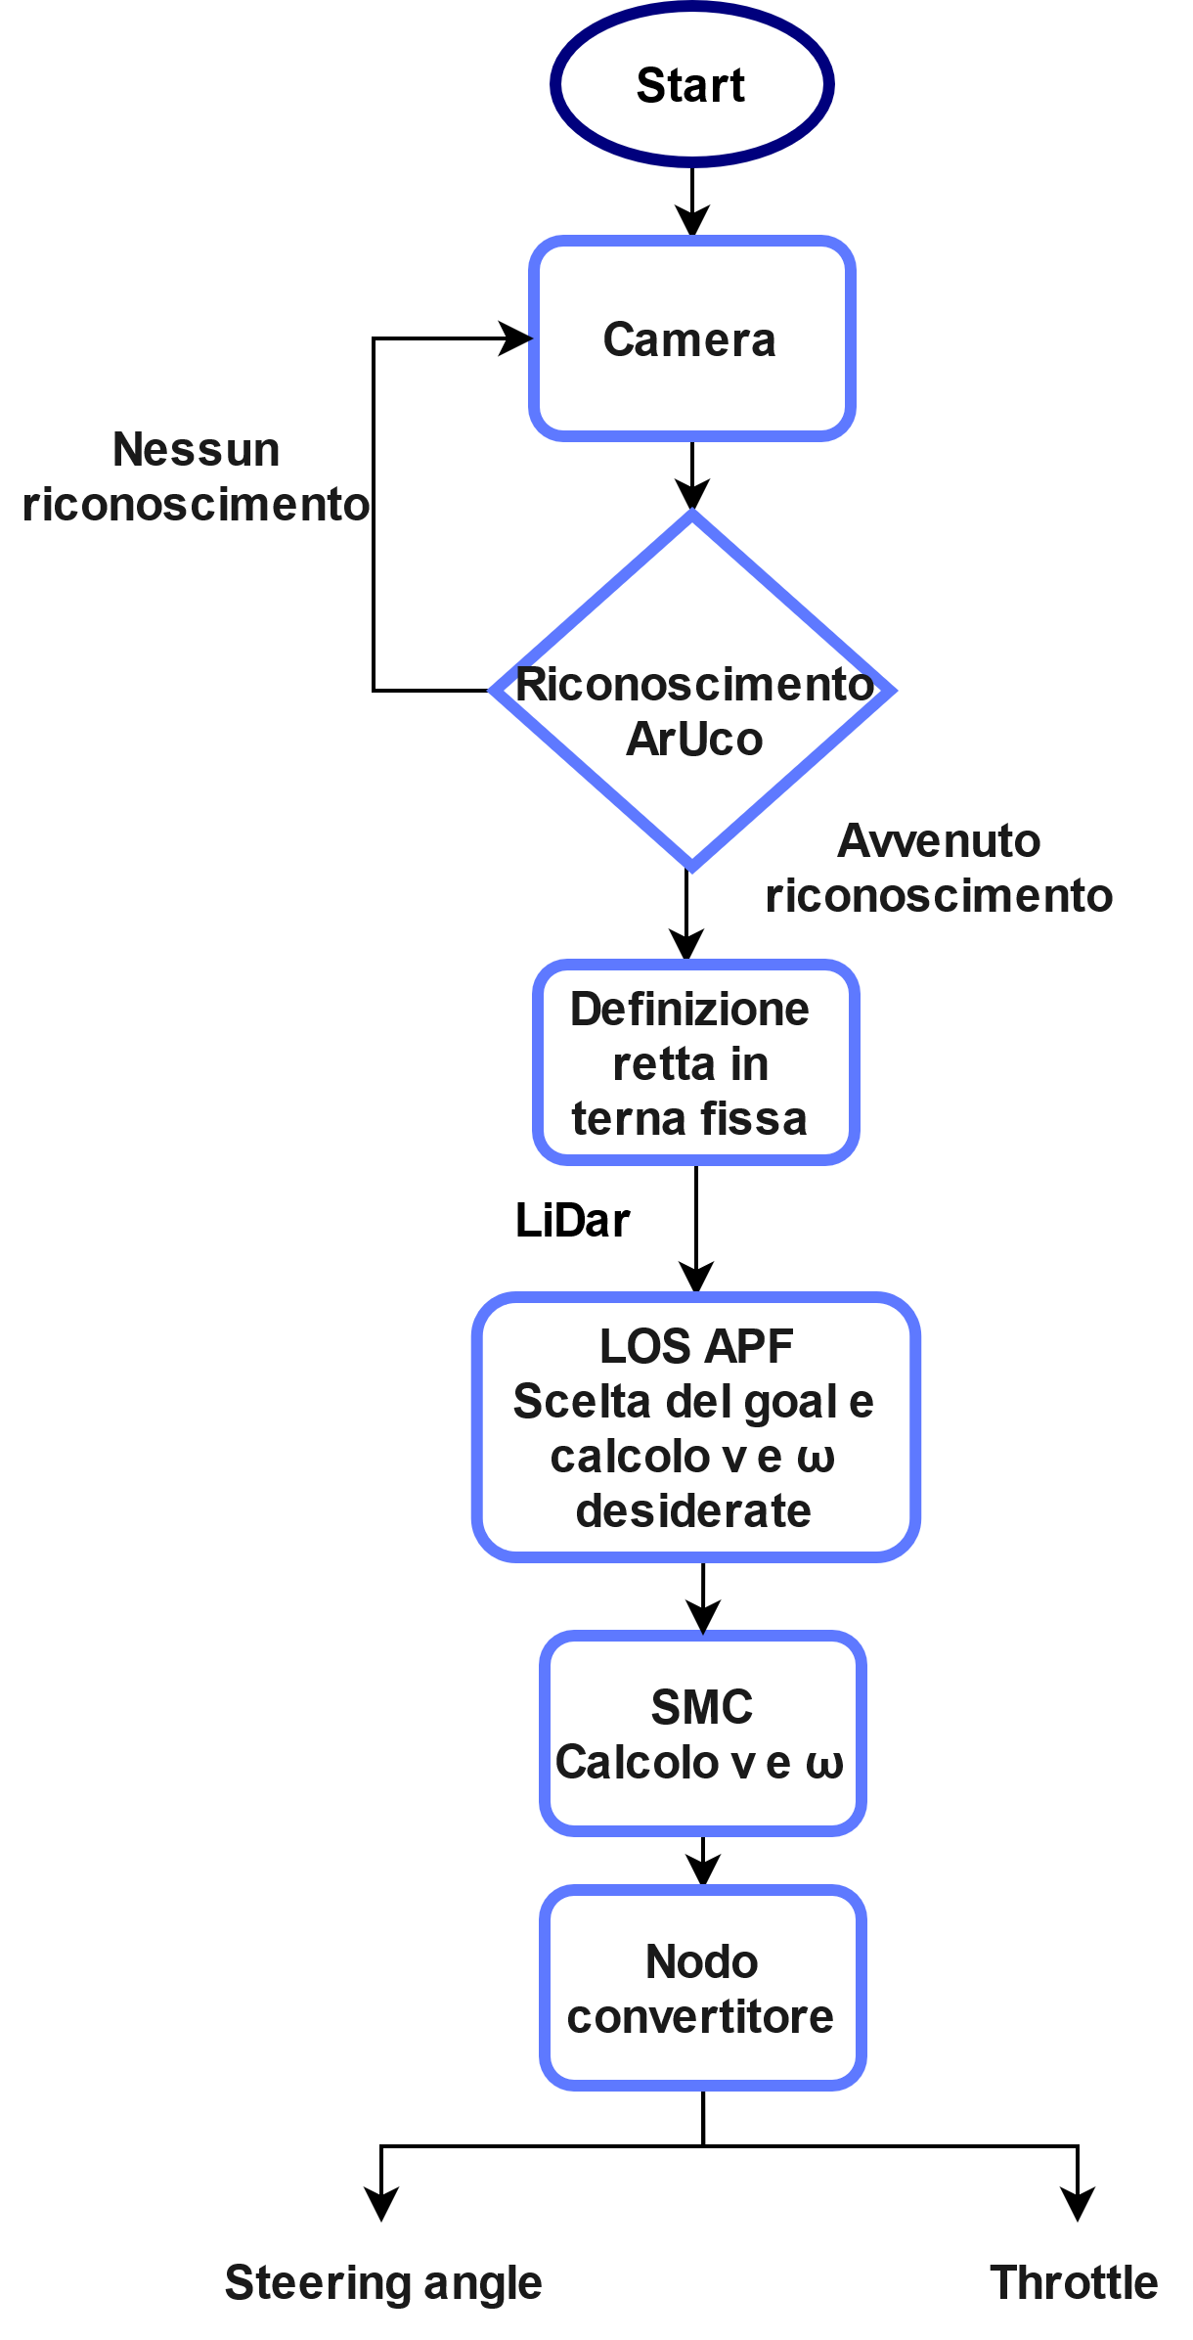
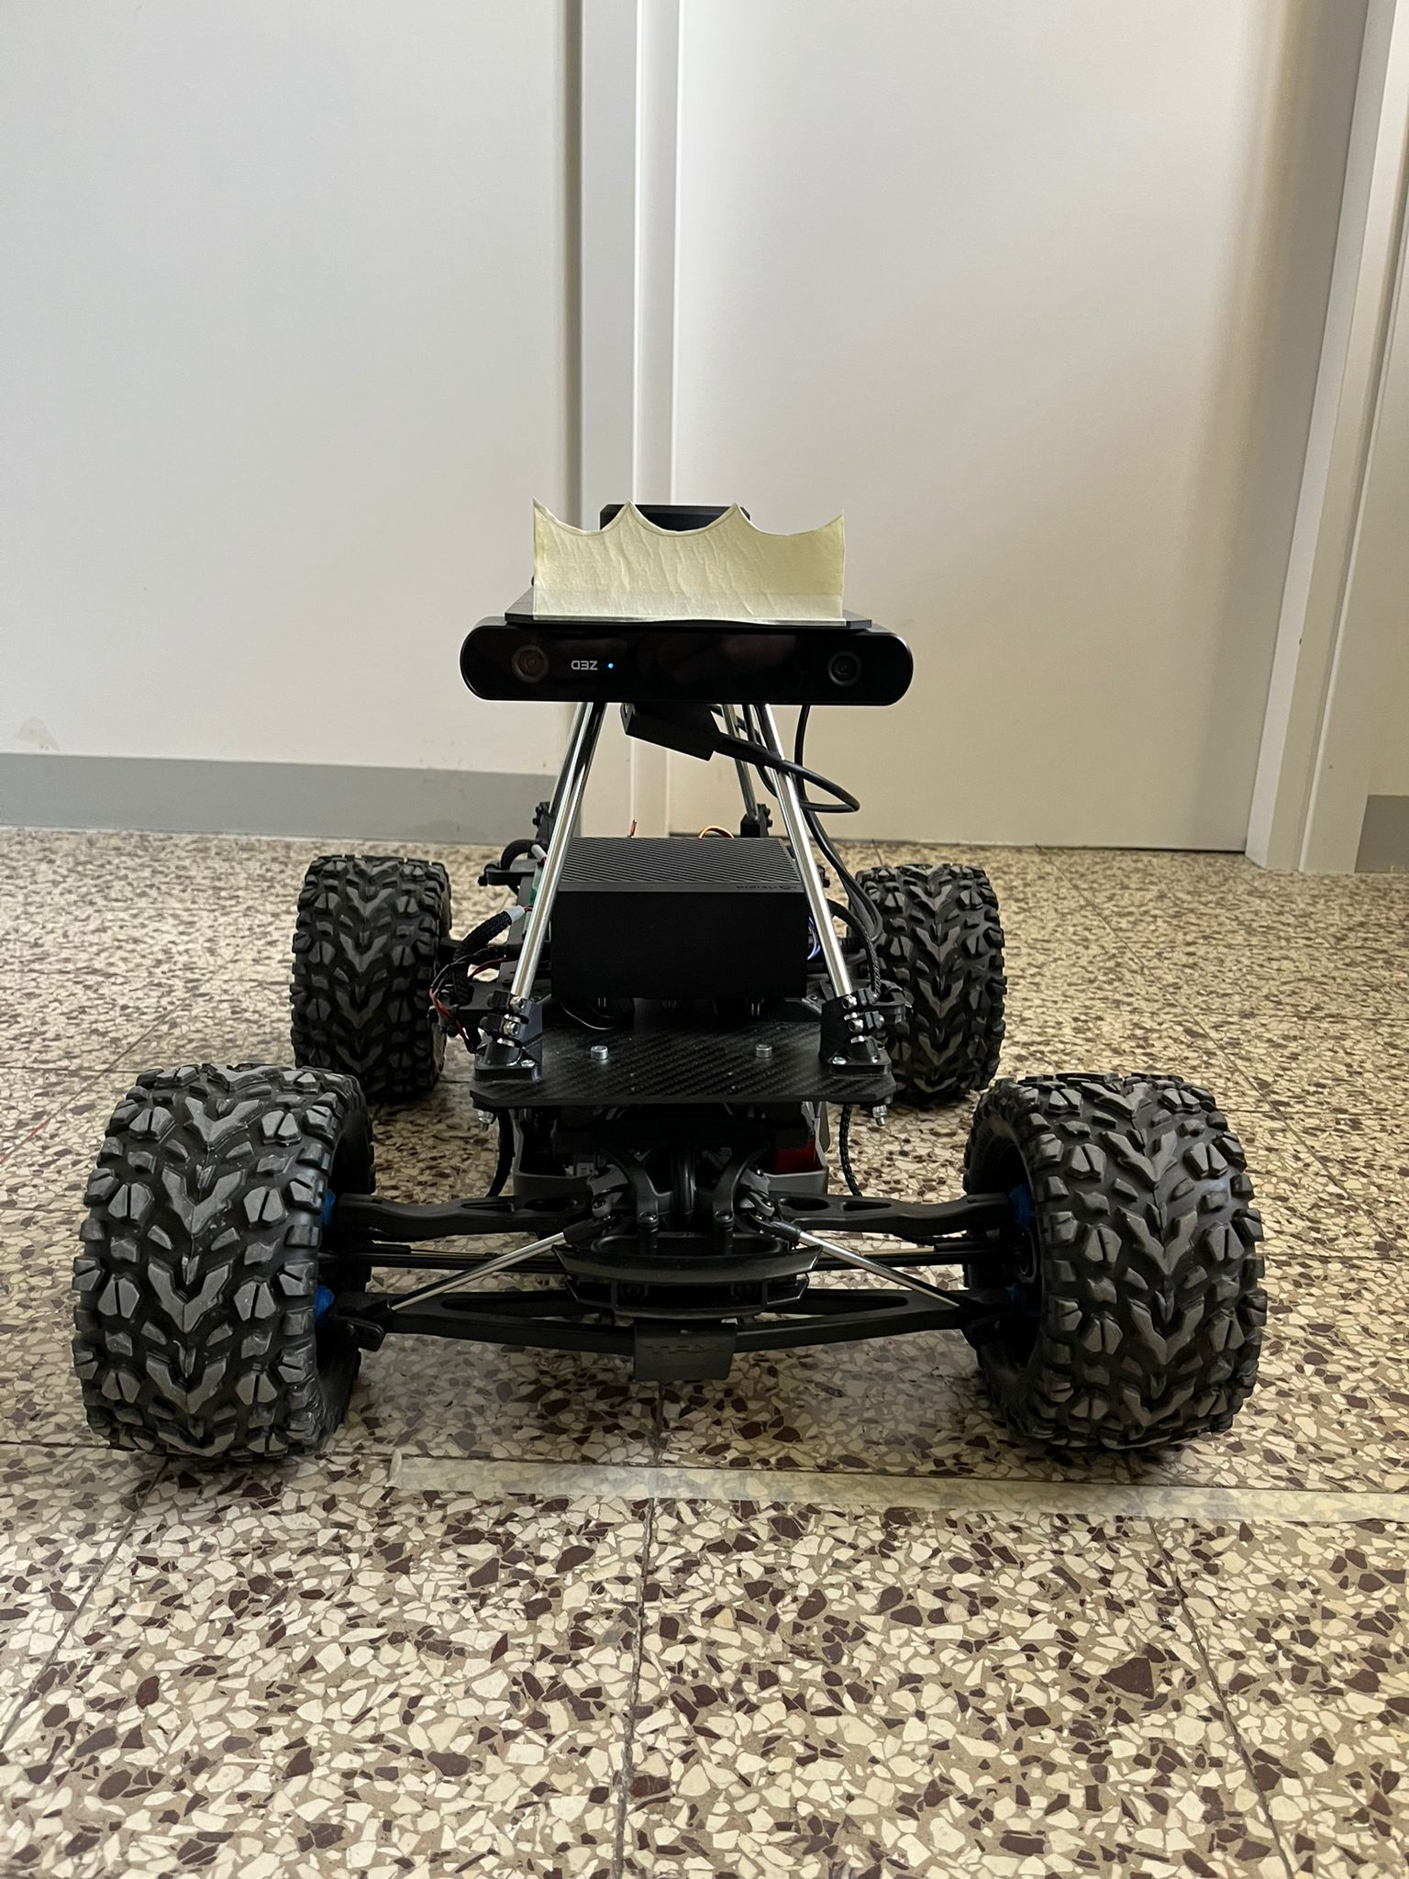
Introduzione
Componenti rover:
ZED 2i
LiDar
Nvidia Jetson AGX Orin
Servomotore → Sterzo
Motore Brushless → Trazione
Controllo visivo in Sliding Mode di un Rover

Slide 3
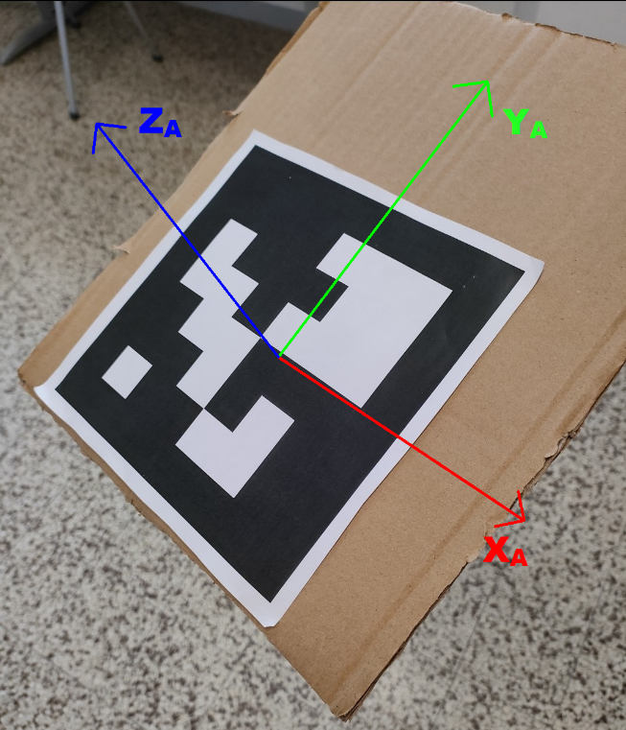
Nodo visione
Immagine terna marker
Immagine/ discorso che tramite OpenCV dall’immagine si ricava la posizione in terna camera del marker e l’id
Controllo visivo in Sliding Mode di un Rover

Slide 4
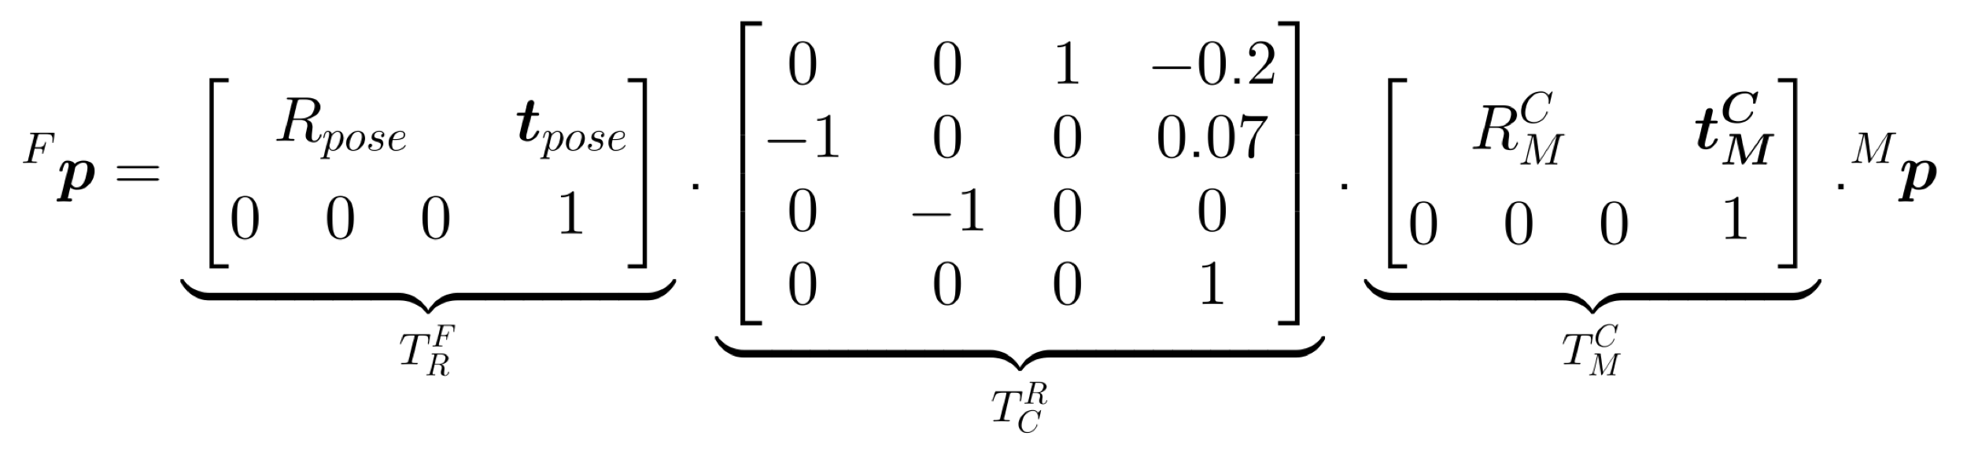
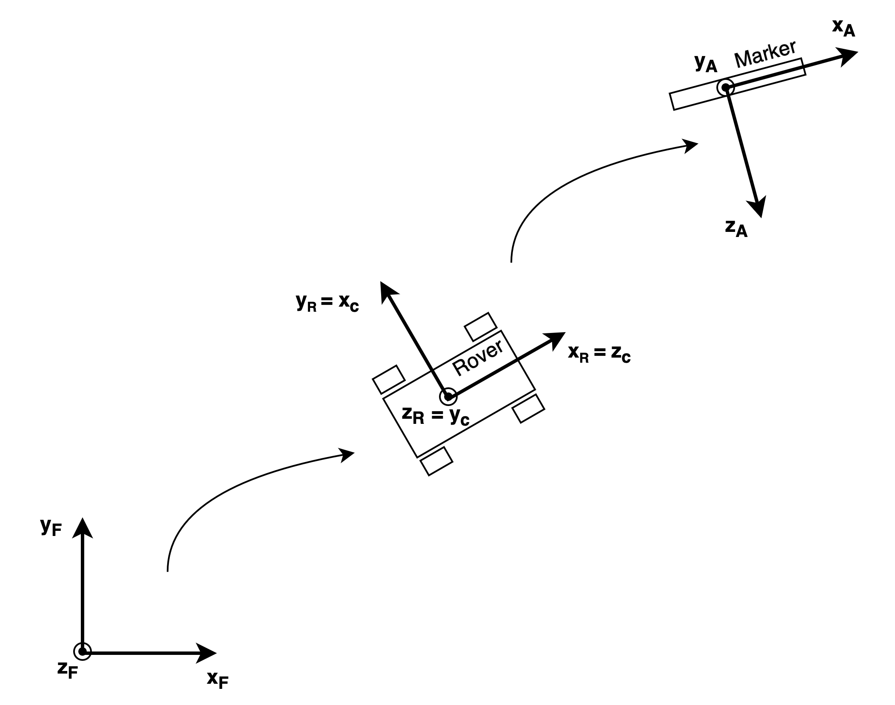
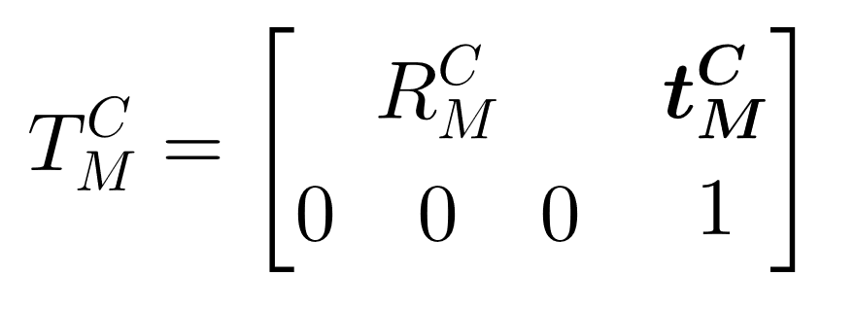
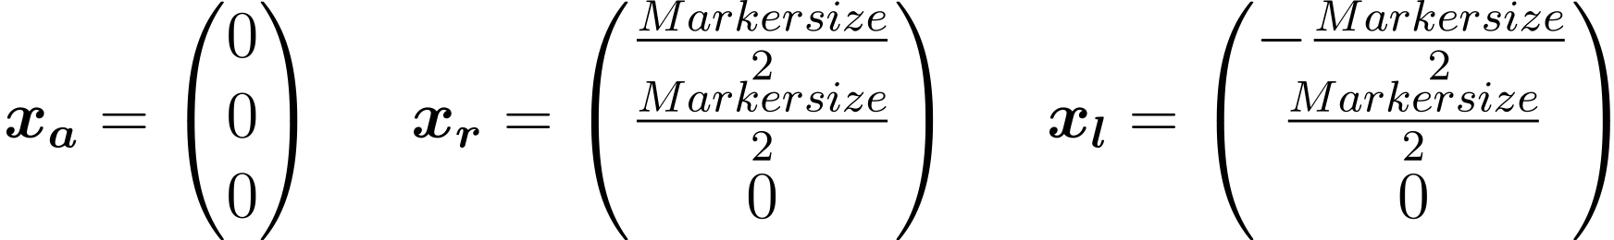
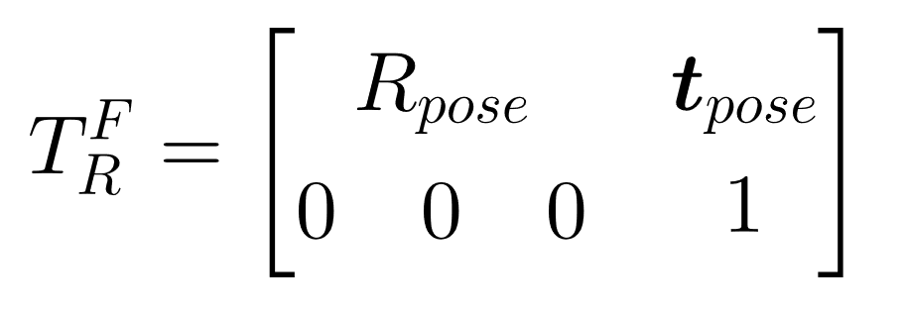
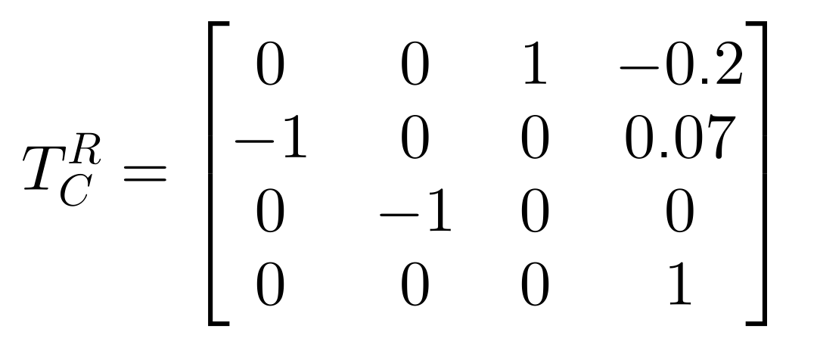

Nodo visione
Spiegazione direzioni date dall’id
Controllo visivo in Sliding Mode di un Rover

Slide 5
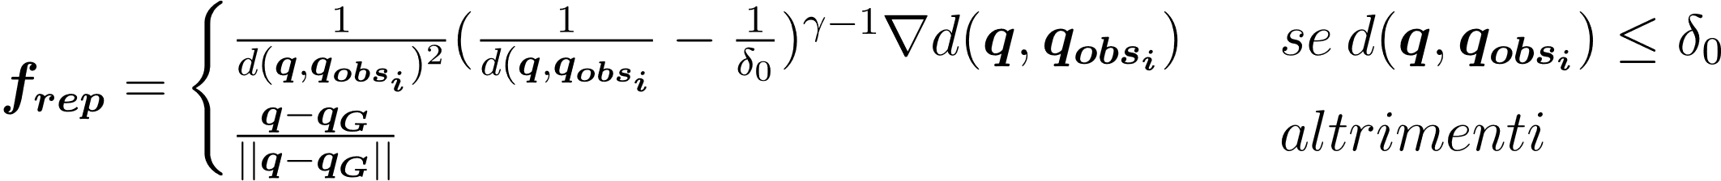
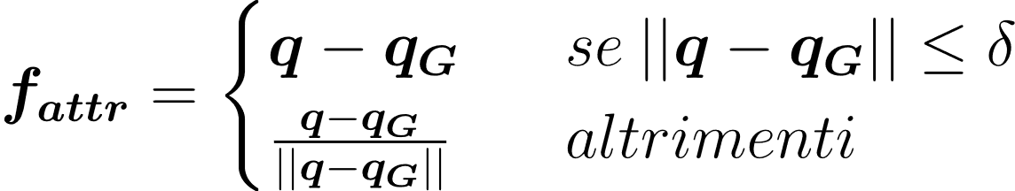
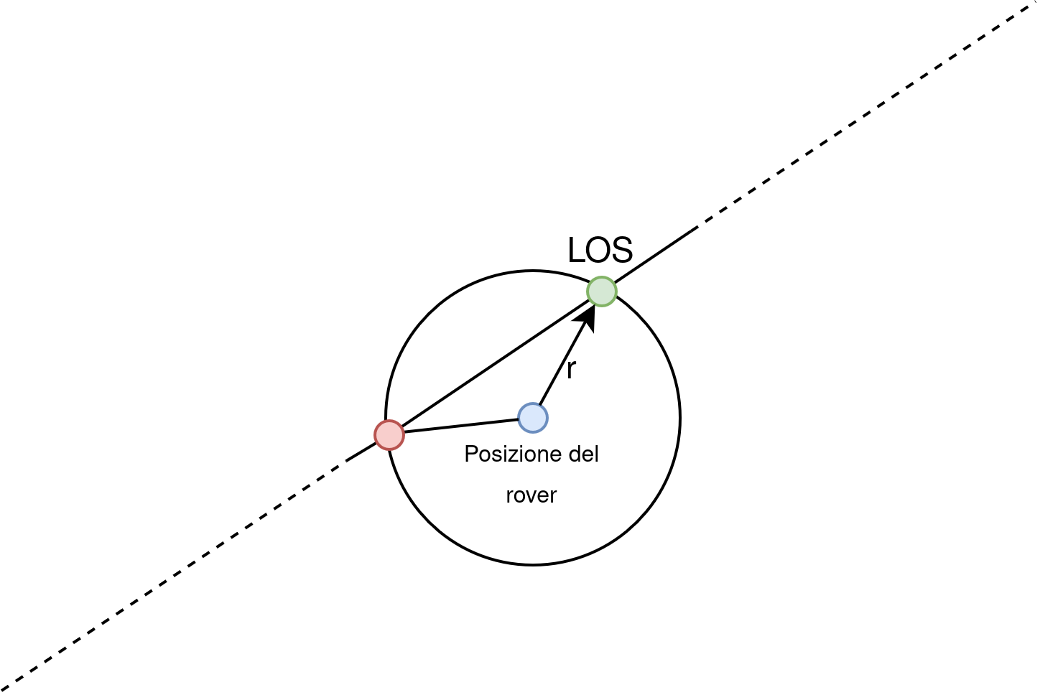
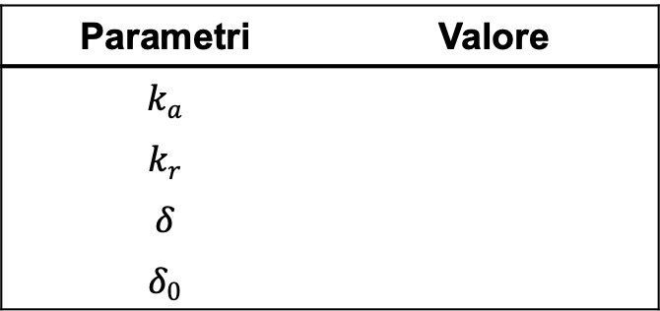
Nodo controllo
Nodo controllo
Nodo controllo
Parametri | Valore
$$k_{a}$$
$$k_{r}$$
$$δ$$
$$δ_{0}$$
Controllo visivo in Sliding Mode di un Rover

Slide 6
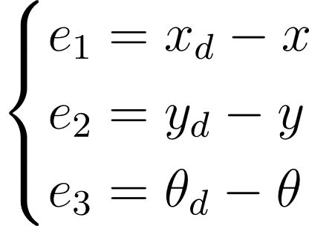


Nodo controllo
Controllo visivo in Sliding Mode di un Rover

Slide 7
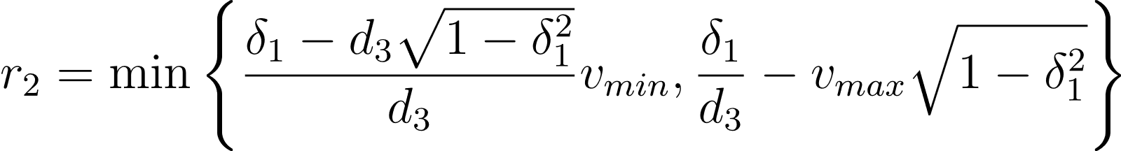

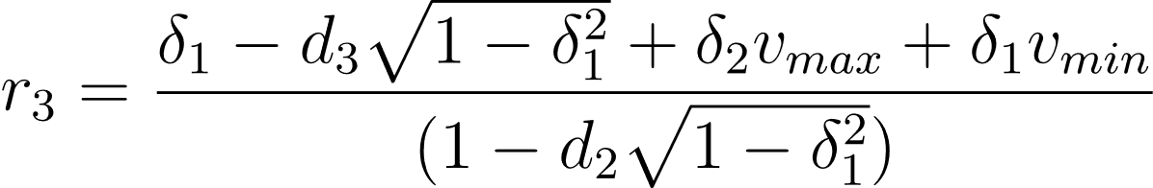

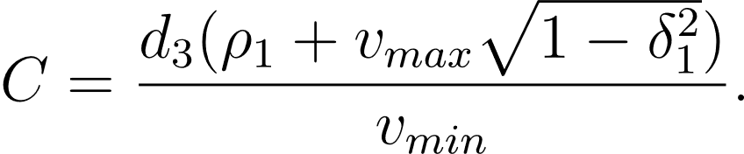

Nodo controllo
Controllo visivo in Sliding Mode di un Rover

Slide 8
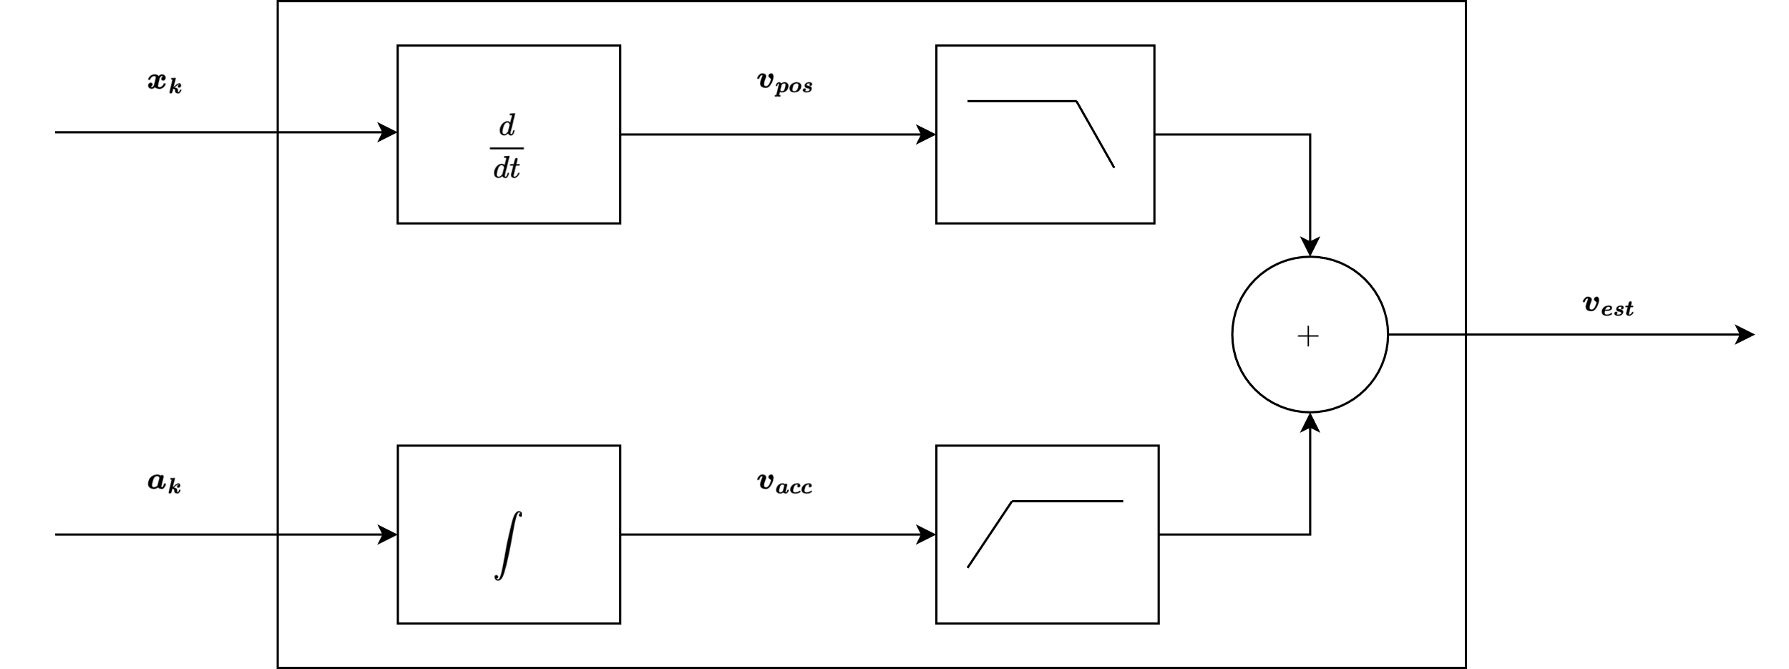

Nodo convertitore
Controllo visivo in Sliding Mode di un Rover

Slide 9
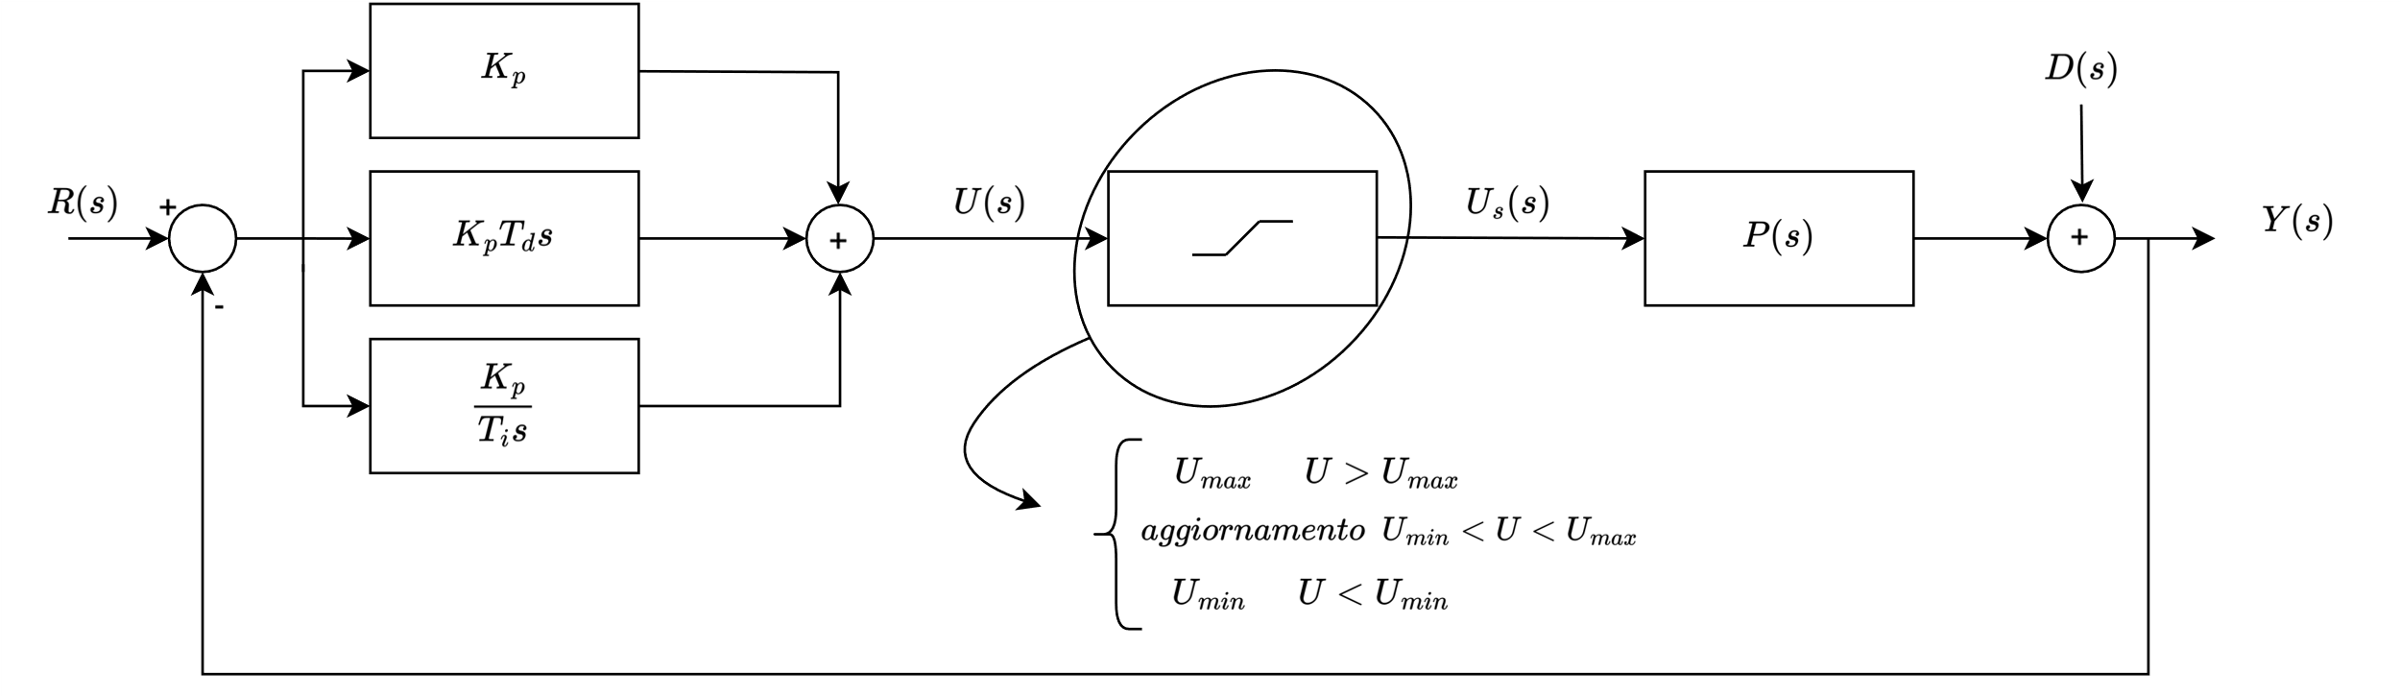

Nodo convertitore
Qualcosa sul PID Tuner/ Identificazione?
$$k_{p}= k_{i}= k_{d}=$$
Controllo visivo in Sliding Mode di un Rover

Slide 10
Risultati
Risultati
Immagine traiettoria quadrato
Immagine traiettoria lawnmower trapezoidale
Immagine traiettoria obstacle avoidance
Immagine traiettoria obstacle avoidance
Controllo visivo in Sliding Mode di un Rover

Slide 11
Conclusioni e sviluppi futuri
Conclusioni
Sviluppi futuri:
ENCODER
Controllo visivo in Sliding Mode di un Rover

